Slide 1
Deniz teknolojileri meslek yüksekokulu

Slide 2
rektör Prof.dr. R. Cüneyt erenoğlu
Çanakkale Onsekiz Mart Üniversitesi Deniz Teknolojileri Meslek Yüksekokulu olarak, Rektörümüzün liderliğinde gösterilen üstün gayret ve katkılardan dolayı kendisine en içten teşekkürlerimizi sunuyoruz. Kendisinin göreve geldiği ilk günden itibaren Yüksekokulumuzun başarılı bir şekilde gelişimine, eğitim kalitesine ve öğrenci deneyimine kattığı değerleri takdirle karşılıyoruz.
Kendisinin çağdaş ve vizyoner liderliği altında, üniversitemizde birçok önemli projenin hayata geçirilmesine şahit olduk. Akademik alanda gerçekleştirdiği stratejik yönetim ve liderlik; eğitim kalitesini yükselterek öğrencilerimizin gelecekteki başarılarına büyük katkı sağladı. Yenilikçi eğitim yöntemlerine olanak tanıyan yaklaşımıyla, öğrencilerimizin yeteneklerini en üst düzeyde geliştirme şansı elde etmeleri sağlandı.

Slide 3
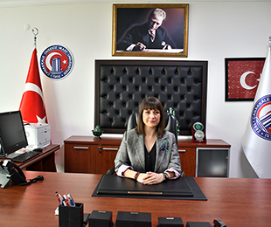
Rektör yardımcısı Prof. Dr. Evren KARAYEL GÖKKAYA
Liderlik vasfı ve yöneticilik becerileri, üniversitemizin başarı grafiğini yukarıya taşımada önemli rol oynamıştır. Akademik kadronun koordinasyonunu sağlamak, stratejik hedefler belirlemek ve bu hedefleri başarılı bir şekilde uygulamak konusundaki vizyonu sayesinde üniversitemiz, eğitim ve araştırma alanlarında üst düzey bir konuma ulaşmıştır.
Prof. Dr. Evren Karayel Gökkaya'nın yöneticilik anlayışı, her zaman öğrenci odaklı olmuştur. Öğrencilerin akademik ve kişisel gelişimine büyük önem vererek, onların ihtiyaçlarına uygun çözümler üretmiş ve desteklemiştir. Üniversitemizdeki etkinliklerin ve sosyal projelerin geliştirilmesinde etkili liderliğiyle, öğrencilerin üniversite yaşamını daha zengin ve anlamlı kılmıştır.

Slide 4
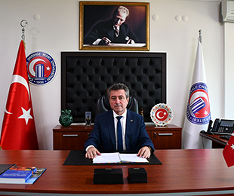
Rektör yardımcısı Prof. Dr. Dinçay KÖKSAL
Liderlik ve yöneticilik vasıflarıyla, üniversitemizin hedeflerine ulaşmasında büyük katkı sağlayan Prof.Dr. Dinçay KÖKSAL, akademik kadronun koordinasyonunu sağlayarak, üniversitemizin eğitim ve araştırma alanlarındaki kalitesini artırmak için çaba göstermektedir. Stratejik planlama ve etkin uygulamalarıyla, üniversitemizin başarı grafiğini yükselterek önemli başarılar elde etmiştir.
Üniversitemizin daha da ileriye taşınması ve başarılarının artarak devam etmesi konusundaki çabalarından dolayı kendisine teşekkür ederiz. Kendisiyle aynı çatı altında çalışmaktan mutluluk duyuyor ve onun gibi değerli bir akademisyeni aramızda görmekten dolayı memnuniyetimizi dile getiririz.

Slide 5
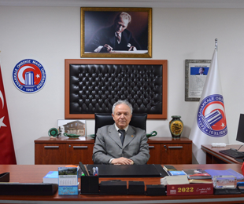
Rektör yardımcısı Prof. dr. Hüseyin erkul
İlgili kanun mevzuat ve yönetmelikleri başarı ile takip eden hocamız, üniversite arşivinin genişlemesi için ilgili çalışmaları başarı ile yürütmektedir. Örnek kişiliği ile hayatında önemli anları yazı ile kayda geçiren hocamızın dikkate alınması ve takip edilmesi gereken özellikleri bulunmaktadır. Her üniversiteye bir Hüseyin Erkul hoca gerekir desek yanlış olmayacağına inanıyoruz. Kendisine teşekkür eder, başarılarının devamını dileriz.

Slide 6
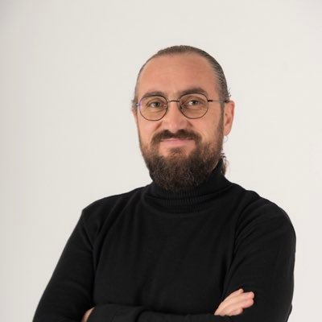
Genel sekreter Oğuz ünal
Görevine olan bağlılığı ve profesyonel yöneticilik becerileri sayesinde, üniversitemizin idari işlerinin sorunsuz bir şekilde yürütülmesine büyük katkı sağlamaktadır. Üniversitemizin stratejik hedefleri doğrultusunda etkin planlama ve uygulamalarla, akademik ve idari kadronun koordinasyonunu sağlayarak üniversitemizin gelişimine önemli katkılarda bulunmaktadır.
Öğrenci ve çalışanların ihtiyaçlarına duyarlı bir yönetici olarak, öğrenci deneyimini ve çalışan memnuniyetini ön planda tutmaktadır. Öğrencilerin eğitim süreçlerini kolaylaştırmak ve gelişimlerine katkı sağlamak için çeşitli etkinlikler ve projeler düzenlemektedir. Aynı zamanda, çalışanların motivasyonunu artırmak ve işbirliğini güçlendirmek için çeşitli sosyal ve kültürel etkinliklere öncülük etmektedir.

Slide 7
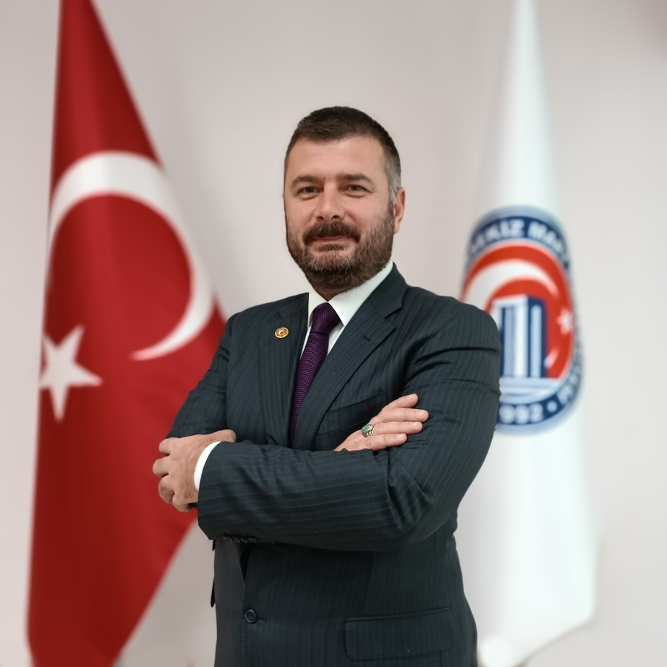
Dtmyo müdürü Dr.öğr.üyesi halit kuşku
Deniz Teknolojileri MYO Müdürlüğü, Deniz Bilimleri ve Teknolojisi Fakültesi, Deniz Teknolojileri Mühendisliği Bölüm Başkan Yardımcısı, Mevlana Kültür Sanat Evi birim amirliği ve ÇOMÜ Tasavvuf Topluluğu Akademik danışmanlığını ayrıca 1 vakıf, 1 dernek yöneticiliği görevlerini başarı ile yürütmektedir. Üniversitemizin şehir halkı ile iletişiminde önemli bir isim olup, halk tarafından sevilmektedir. Balkan ülkeleri ağırlıklı olmak üzere bir çok uluslararası sosyo-kültürel proje yürütmüştür. Kültür Bakanlığı tarafından Gelibolu Mevlevihanesinde yaptığı kültürel etkinlikler akredite edilmiştir. Sadece 2022 yılında kabul edilmiş 4 SCI-Expanted, 2 uluslarası TR-Dizin makalesi bulunmaktadır. Evli, 4 çocuk babasıdır.

Slide 8
okulumuz
Tür | Adet
Derslik | 4
Amfi | 1
Atölye | 3
Kütüphane, Arşiv, Sergi Salonu | 3
Araştırma Merkezi | 1
Bilgisayar Laboratuvarı | 1
Çizim Sınıfı | 1
4 dersliğimiz,
1 amfimiz,
3 atölyemiz,
1 kütüphanemiz,
1 arşivimiz,
1 araştırma merkezimiz,
1 bilgisayar laboratuvarımız ve
1 çizim sınıfımız
olacak şekilde farklı yerleşkelerde toplam
14 fiziksel alanımız bulunmaktadır.
Dünya ve Türk Denizlerinin Merkezi…

Slide 9
bölümlerimiz
Motorlu Araçlar ve Ulaştırma Teknolojileri Bölümü | Elektronik ve Otomasyon Bölümü | Ulaştırma Hizmetleri Bölümü
Gemi İnşaatı Programı (52 Kontenjan) | Mekatronik Programı (Kontenjan Yok) | Deniz Liman İşletmeciliği Programı (Kontenjan Yok)
Sualtı Teknolojisi Programı (25 Kontenjan)
01.03.2013 Tarihinde kurulan Çanakkale Onsekiz Mart Üniversitesi Deniz Teknolojileri Meslek Yüksek Okulunun 3 bölüm altında olacak şekilde 4 farklı programı bulunmaktadır.

Slide 10
Akademik Personelimiz
Akademik
2 Doç. Dr.
6 Dr. Öğr. Üyesi
6 Öğr. Gör.
Yüksekokulumuzda 14 akademik personel görev almaktadır.

Slide 11
idari Personelimiz
Yüksekokulumuzda 6 idari personel görev almaktadır.
İdari
1 Yüksekokul Sekreteri
3 Bilgisayar İşletmeni
2 Yardımcı Hizmet Personeli

Slide 12
Akademik yayınlar

Slide 13
öğrencilerimiz
Yüksekokulumuz bünyesinde Gemi İnşaatı programı bünyesinde 104 öğrencimiz bulunmaktadır. 2022-2023 akademik yılı itibariyle, Sualtı Teknolojileri programına 25 öğrenci alınacaktır. Mekatronik programına alınan 1 öğretim görevlisi ile birlikte, bölüm 2023-2024 akademik yılında öğrenci alabilmek için gerekli şartları sağlamış bulunmaktadır.
Gemi İnşaatı Programı | Sualtı Teknolojileri Programı
123 | 50

Slide 14
Mezunlarımız
Yüksekokulumuz, «Öğrenci yaşam, kariyer ve mezun ilişkileri koordinatörlüğü» tarafından akredite işlemlerine başlamıştır. Bu kapsamda 2022-2023 akademik yılı içinde geçmişe dönük olacak şekilde, mezun öğrenci portfolyosu 01.01.2023 yılına kadar tamamlanacaktır.
Bunun yanı sıra, Cumhurbaşkanlığı İnsan Kaynakları Ofisi tarafından Üni-Veri adıyla oluşturan lisans programlarına ilgili çeşitli göstergeleri içeren veri tabanı ile bölümümüzü mukayese edebilmek adına, aynı göstergeler, yapılan indikatif mülakatlar ile derlenmiştir. Mülakat sonuçları tabloda görünmektedir.
Gösterge | ÜniVeri Değeri (Gemi Müh.) | DTMYO İndikatif Değeri
Ort. İş Bulma Süresi | 9,7 Ay | 9 Ay
Nitelik Uyuşmazlığı | %24,65 | % 15
Kamuda İşe Yerleşme Oranı | %12 | % 14

Slide 15
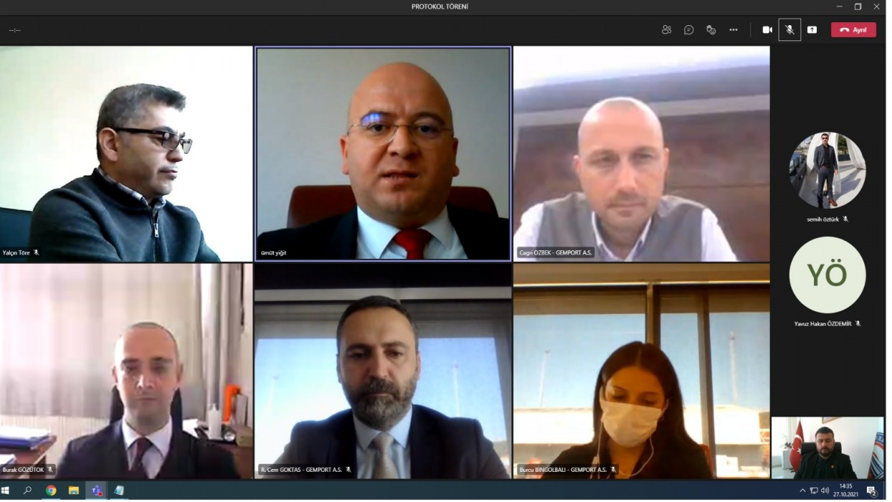
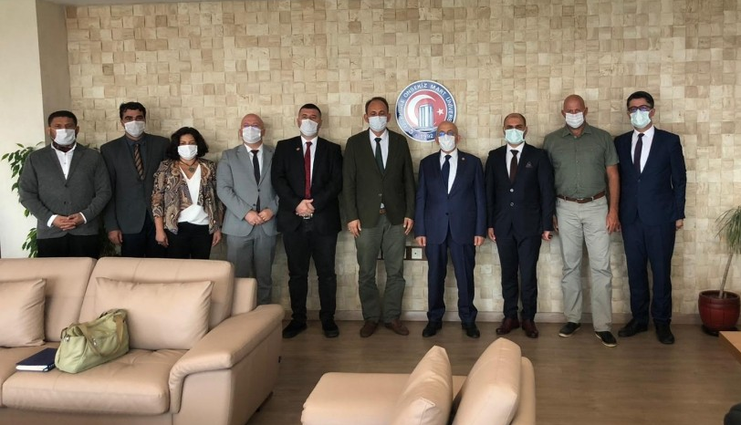
İş olanakları ve protokoller
Protokollerimiz
DAMEN Shipyards Antalya Deniz Araçları San. ve Tic. LTD. ŞTİ.
Gemport Gemlik Liman ve Depolama İşletmeleri A.Ş.
Eksen Cem Eken Tekne İmalatı
Çanakkale Liman İşletmesi San. ve Tic. A.Ş. (Kolin Gurup)
Çanakkale Liman Başkanlığı

Slide 16
Fiziksel imkanlarımız
Tür | Adet
Arşiv ve Kütüphane | 2
Atölye ve Laboratuvar | 3
Derslik | 4
Çizim Atölyesi | 1
Müdür Odası | 1
Öğretim Elemanı Odası | 10
Özel Kalem Odası | 2
Müdür Yardımcısı Odası | 2
İdari Personel Odası | 3
Sergi ve Toplantı Salonu | 2
Yüksekokul Sekreter Odası | 1
Temizlik Deposu | 1
Çay Ocağı | 1
Yüksekokulumuza ait muhtelif amaçlarla kullanmakta olduğumuz 33 odamız bulunmaktadır.

Slide 17
Öğrenci başarı profilimiz
2013 tarihinde itibaren yüksekokulumuzun öğrenci alan tek bölümü olan Gemi İnşaatı Programı, YÖK Atlas verilerine göre (3 yıllık) her sene aldığı son öğrencinin başarı sırasını arttırmıaktadır.
 | Doluluk (%) | En Düşük Sıralama
2019 | 100 | 851,732
2020 | 100 | 797,355
2021 | 100 | 751,874
2019
2020
2021
Sıralama 851,732
Sıralama 797,355
Sıralama 751,874
2019-2020-2021 YÖK Atlas istatistiklerimiz,
Programa en düşük sıralama ile kayıt yaptıran öğrencinin sıralaması

Slide 18
Diğer üniversiteler ve biz
2019 2020 2021
Sıra | Okul | Başarı Sırası
1* | Piri Reis (%100)* | 377.481
2 | ÇOMÜ | 851,732
3 | Kocaeli Üni. | 923.345
4 | Karadeniz Teknik Üni | 985.044
5 | Bandırma 17 Eylül Üni. | 1.010.262
6 | Bartın Üni. | 1.149.201
7 | Ordu Üni. | 1.220.331
8 | Piri Reis (%50) | 1.468.594
Sıra | Okul | Başarı Sırası
1* | Piri Reis (%100)* | 392.378
2 | ÇOMÜ | 797.355
3 | Muğla S.K. Üni. | 874.387
4 | Kocaeli Üni. | 891.793
5 | Yalova Üni. | 947,209
6 | Karadeniz Teknik Üni | 950.551
7 | Bandırma 17 Eylül Üni. | 999.555
8 | Bartın Üni. | 1.153.970
9 | Sakarya Uyg. Bil. Üni. | 1.158.331
10 | Ordu Üni. | 1.183.452
11* | Piri Reis (%50) | 1.200.844
12* | Piri Reis (Ücretli) | -
Sıra | Okul | Başarı Sırası
1* | Piri Reis (%100)* | 391.560
2 | ÇOMÜ | 751.897
3 | Muğla S.K. Üni. | 782.589
4 | Kocaeli Üni. | 885.611
5 | Yalova Üni. | 915.652
6 | Bandırma 17 Eylül Üni. | 1.000.125
7 | Karadeniz Teknik Üni. | 1.039.094
8* | Piri Reis (%50)* | 1.107.487
9 | Sakarya Uyg. Bil. Üni. | 1.125.801
10 | Bartın Üni. | 1.177.895
11 | Ordu Üni. | 1.250.263
12* | Piri Reis (Ücretli)* | 1.505.774

Slide 19
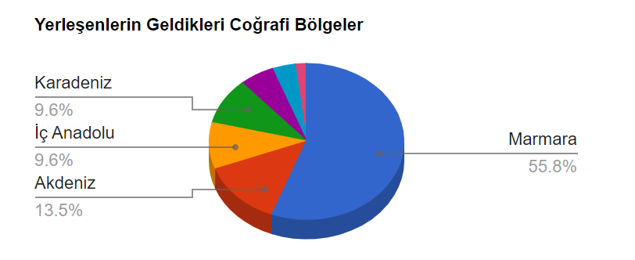
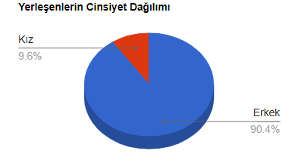
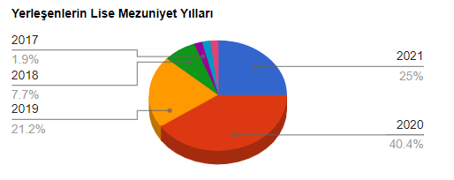
Öğrenci profili analizi
Geldikleri şehirler
Cinsiyet durumları
Hedef kitlenin belirlenmesi
Öğrenciler için daha görünür olmak adına atılabilecek adımlar
Bölümümüzün öğrencilerinin büyük kısmı Marmara bölgesinden (Marmara özelinde İstanbul, tüm öğrencilerin %23,1’ini kapsamaktadır) gelmektedir.
Öğrencilerimizin cinsiyet dağılımında, erkek öğrencilerin sayısı anlamlı şekilde baskındır.
Kaynak: https://yokatlas.yok.gov.tr/onlisans-panel.php?y=102750041&p=3020ab&pr=1

Slide 20
Güçlü Yönler
Zayıf Yönler
Fırsatlar
Tehditler
«Çanakkale» Lokasyonu, boğaz ve hinterlandı
ÇOMÜ marka değeri
Güçlü ve özverili Rektörlük desteği
Akreditasyon süreci
Hem Türkiye’de hem de dünyada gelişen ihtiyaçlara yönelik bölümler
Programlara ait laboratuvarlardaki eksiklikler
Şehir dışından gelen öğrenciler için yaşanması muhtemel ekonomik zorluklar (barınma, gıda vs.).
Marmara bölgesinde açılması muhtemel muadil bölümler
Sualtı turizmi ve gemi inşaatı gibi geleceği parlak alanlar
ÇOMÜ 3 Gemisi
Özel sektörle yapılan protokoller ve iş birlikleri

Slide 21
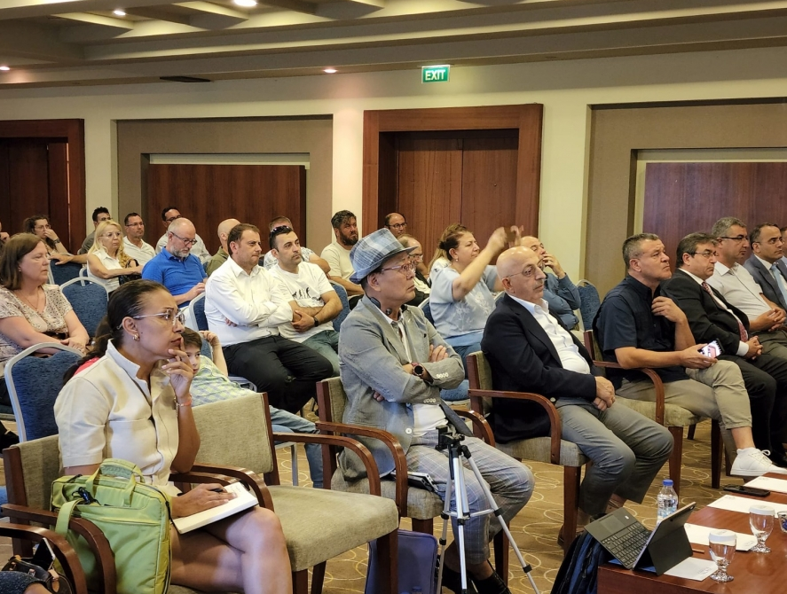
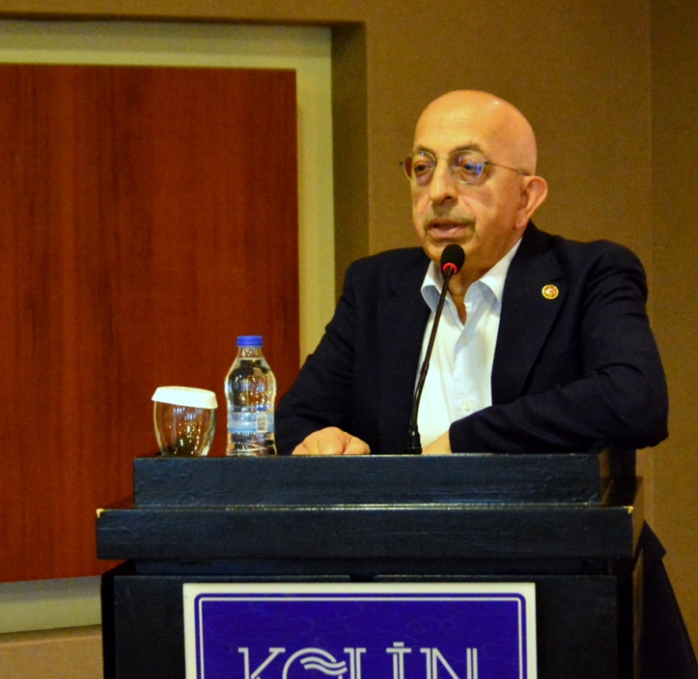
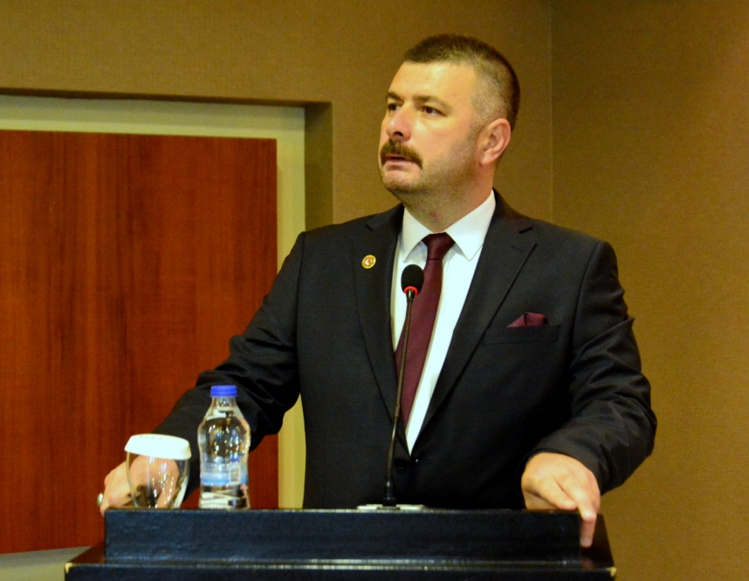
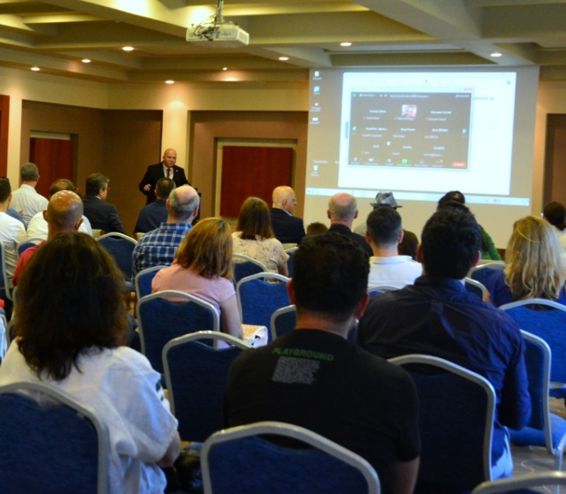
Yıl içi etkinliklerimizden bazıları AQUASHRIMP 2022
AQUA SHRIMP 2022 – KARİDES YETİŞTİRİCİLİĞİ FORUMU AVRASYA ve LATİN AMERİKA AVRASYA VE LATİN AMERİKA’DA KARİDES YETİŞTİRİCİLİĞİ ve TÜRKİYE’DE SEKTÖRÜN GELİŞTİRİLMESİ Konulu Uluslararası Çalıştayı Rektör Hocamız Prof.Dr. Sedat MURAT hocamızın katılımlarıyla düzenlenmiştir.

Slide 22
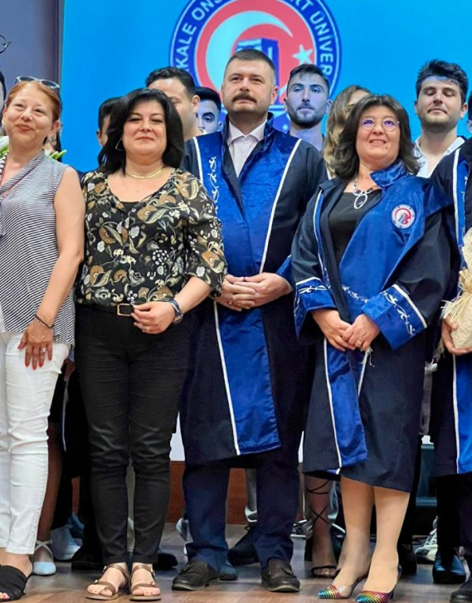
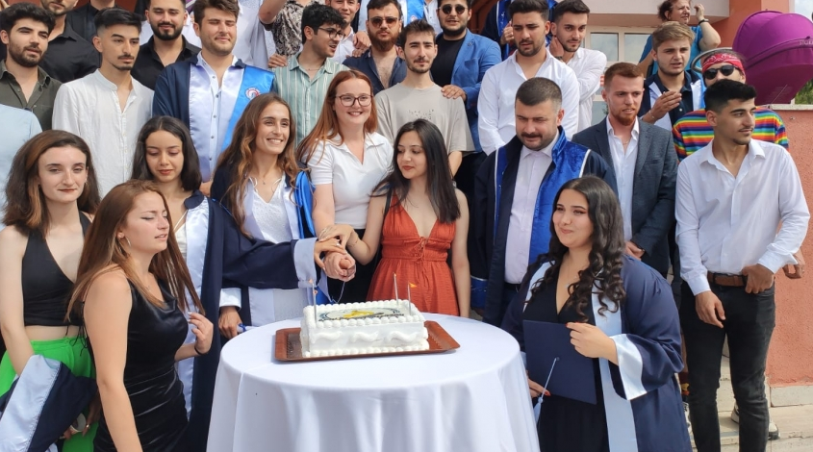
2021-2022 YILI MEZUNİYET TÖRENİmiz

Slide 23
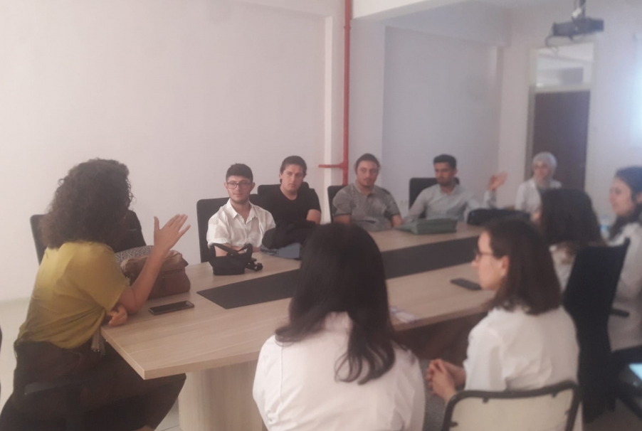
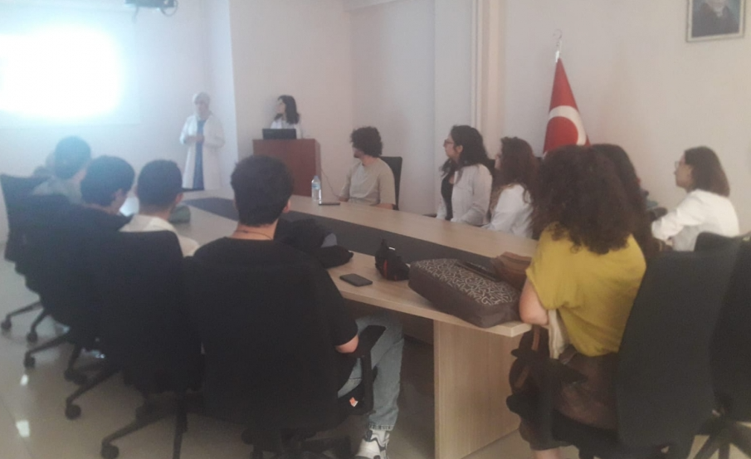
AKRAN EĞİTİMİmiz
Üniversitemiz Sağlık Bilimleri Fakültesi öğretim elemanı Prof.Dr. Gülbu TANRIVERDİ'nin Halk Sağlığı Hemşireliği Dersi kapsamında hemşirelik bölümü 4. sınıf öğrencileri tarafından, okulumuz öğrencilerine, "Akran Eğitimi" amaçlı bir seminer verilmiş, "Flört şiddetinin farkında mıyız?", "Sigara, alkol ve madde kullanımının sonuçlarının farkında mıyız?" soru başlıkları altında interaktif bir söyleşi gerçekleştirilmiştir.

Slide 24
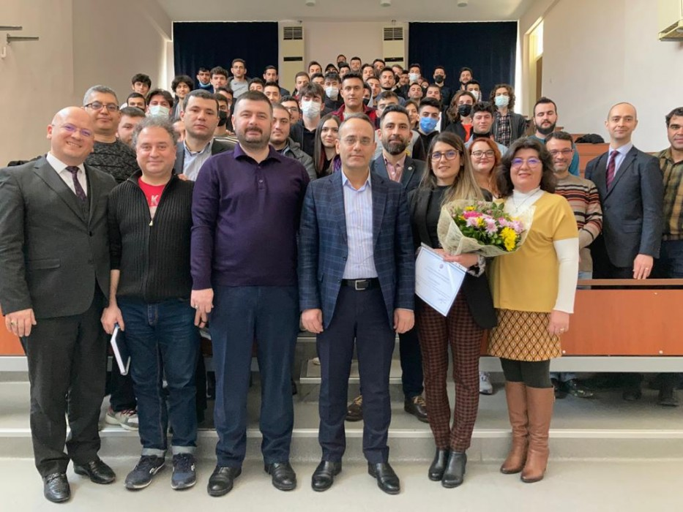
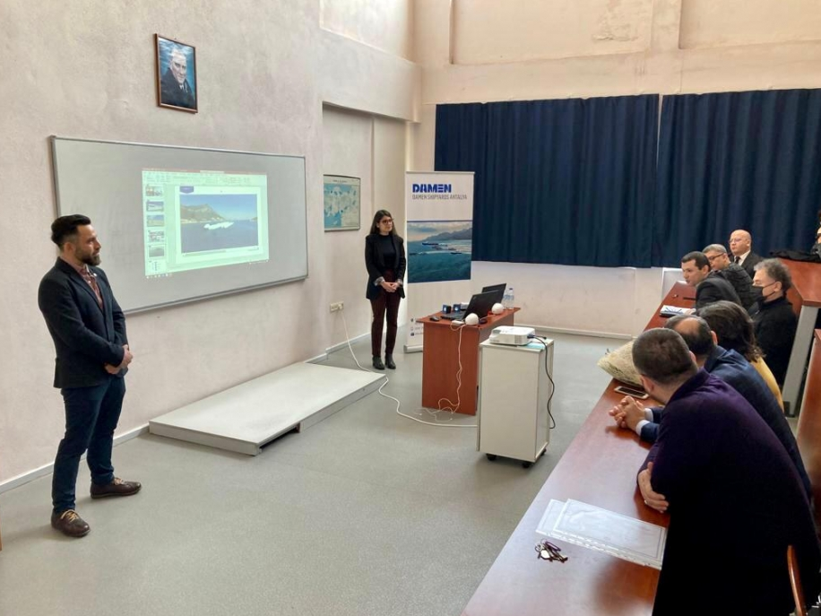
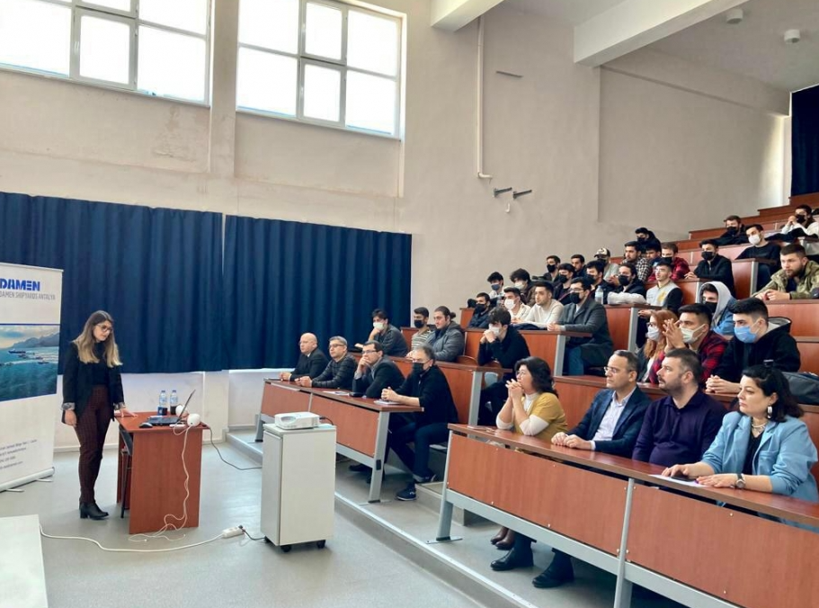
Damen seminerimiz
DAMEN Shipyards Antalya firması tarafından öğrencilerimize yönelik işleyiş ve sektörel durum ile ilgili bilgiler içeren verilmiştir.

Slide 25
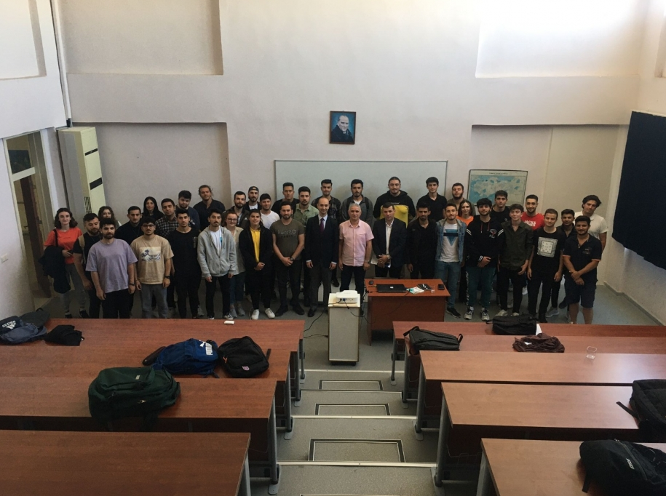
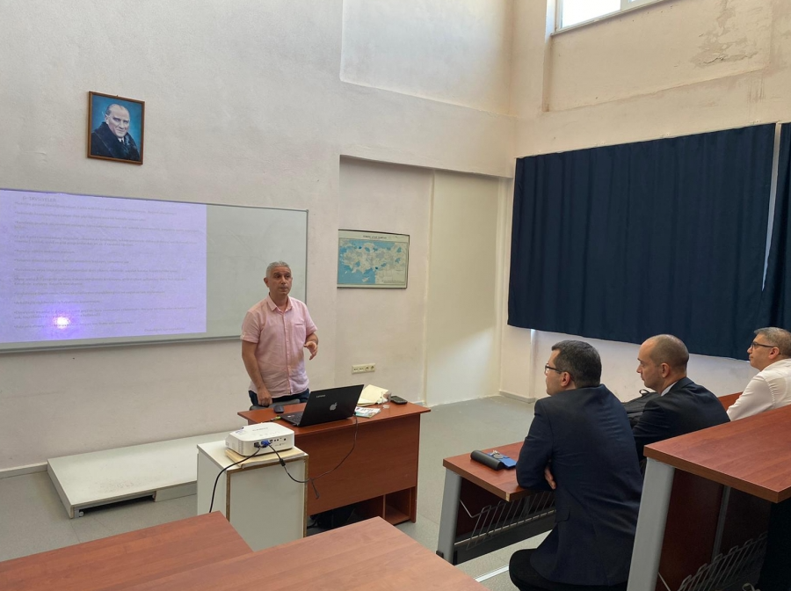
Murat bayer konferansı
Gemi İnşaatı ve Deniz Teknolojileri Mühendisi Sayın Murat Bayer'in, 1915 Çanakkale Şehitler Köprüsü yapım sürecini konu aldığı konferans gerçekleştirilmiştir..

Slide 26
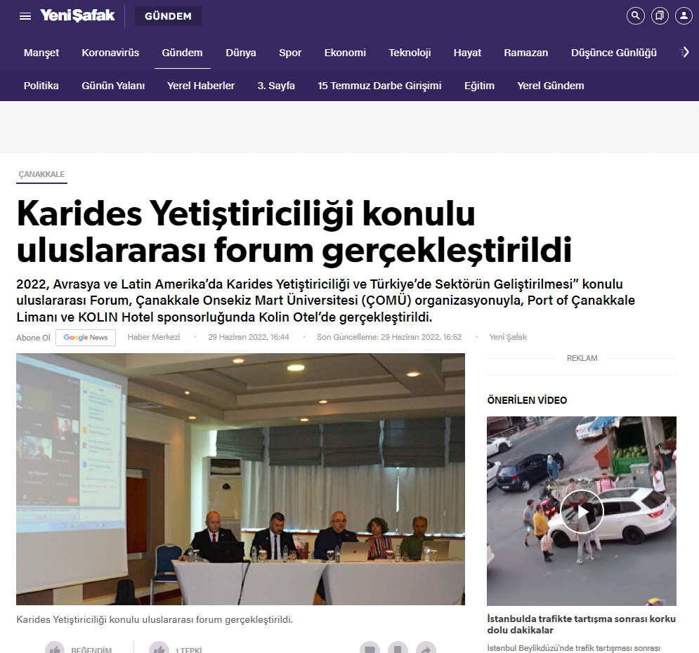
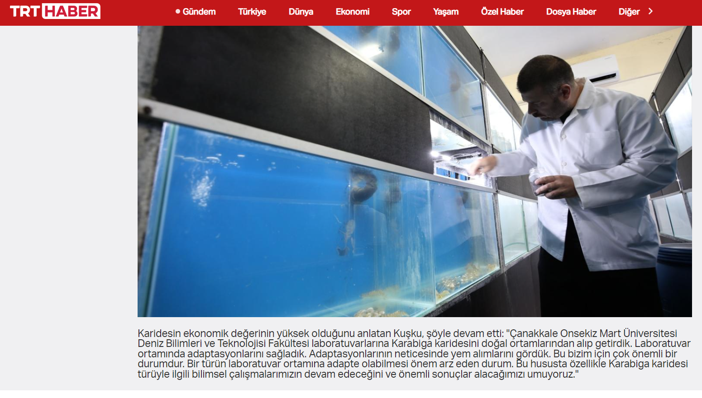
Basında biz

Slide 27
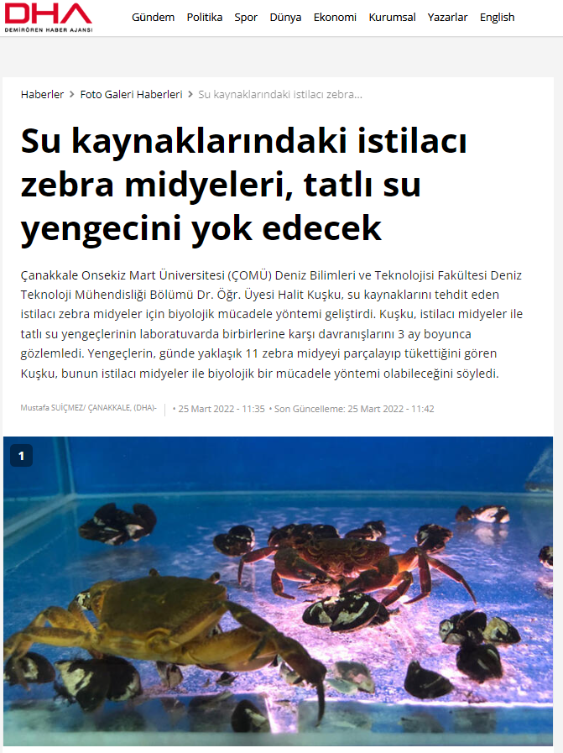
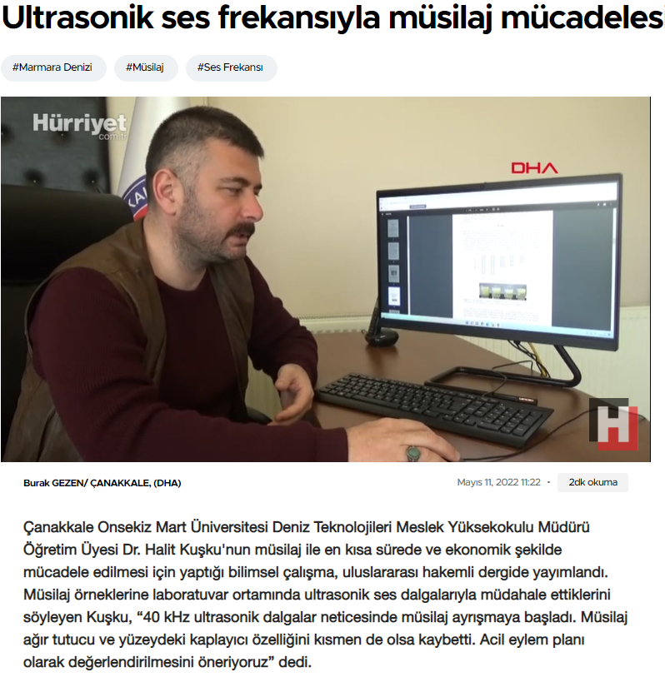
Basında biz

Slide 28
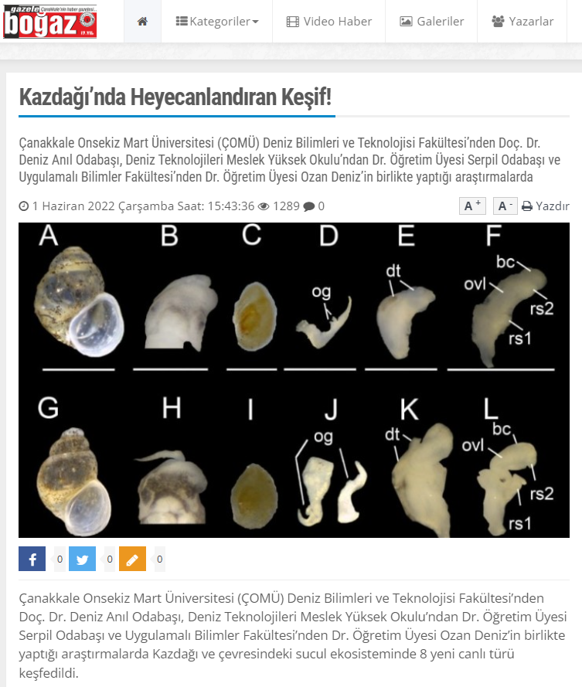
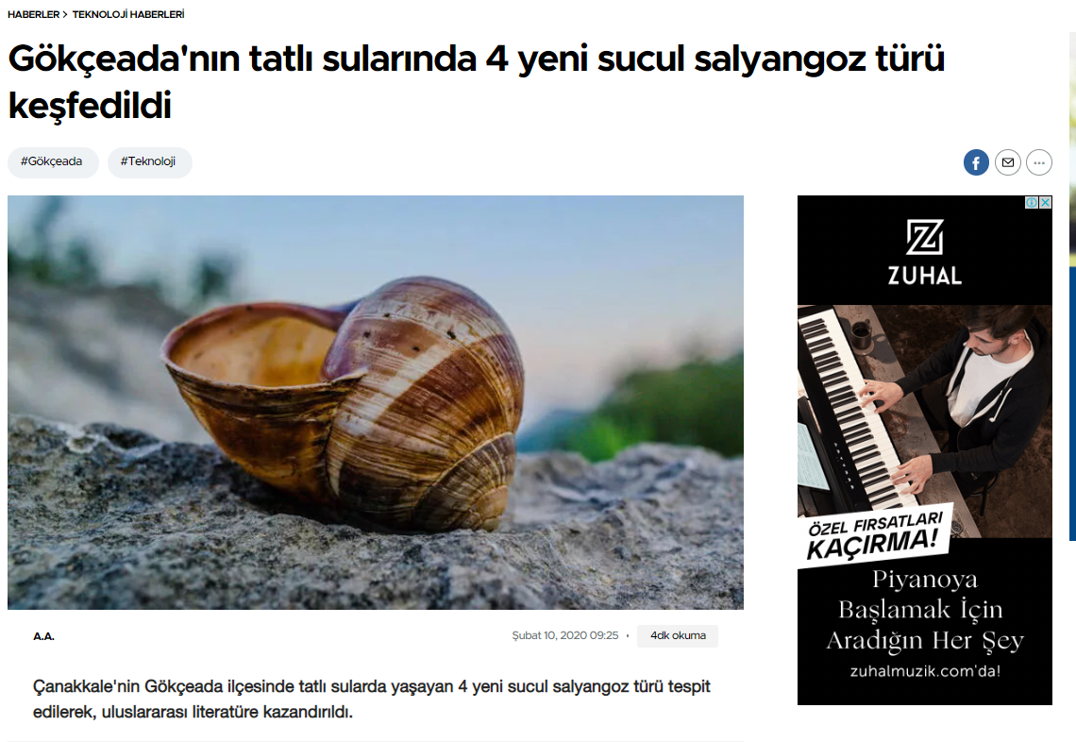
Basında biz

Slide 29
2022-2023 Akademik yılında atmayı planladığımız adımlar
Öğrencilerin akademik birikimini artıracak ve mezunlara yeni fırsatlar doğuracak yeni protokol ve işbirliklerinin hazırlanması
Tanıtım faaliyetlerine ağırlık verilmesi ve bölümümüzün bilinirliğinin yurt çapında artırılması
Mezun öğrencilerimizle yakın temasa geçerek kariyer gelişim planlarının yapılması
Mekatronik programına öğrenci alımı için gerekli çalışmaların tamamlanması
Sualtı teknolojileri programının akredite olması
Okulumuz öğrencilerinin vizyonlarını genişletecek teknik geziler

Slide 30
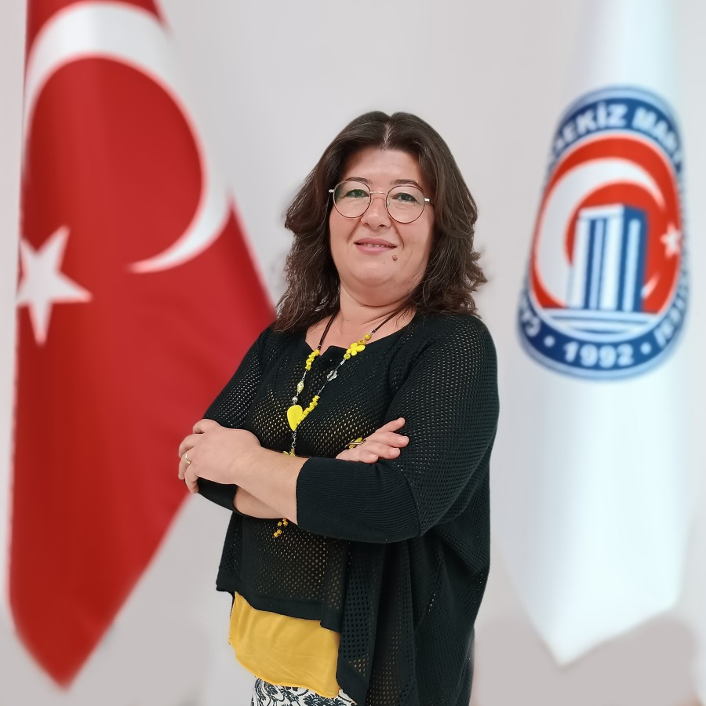
Akademik Kadromuz
Hocamız okulumuzdaki bayan çoğunluğu temsil etmektedir. Müdür yardımcılığı idari görevini başarı ile yürütmesinin yanı sıra 5 adet yeni türü literatüre kazandırması ile uluslararası ve ulusal basında büyük dikkat çekmiştir. Evli ve 1 çocuk sahibi olan hocamız başarıları ile Deniz Teknolojileri Meslek Yüksekokulu’nun önemli bir değeridir.
Dr. Öğr. Üyesi Serpil ODABAŞI
Deniz Teknolojileri Meslek Yüksekokul Müdür Yardımcısı

Slide 31
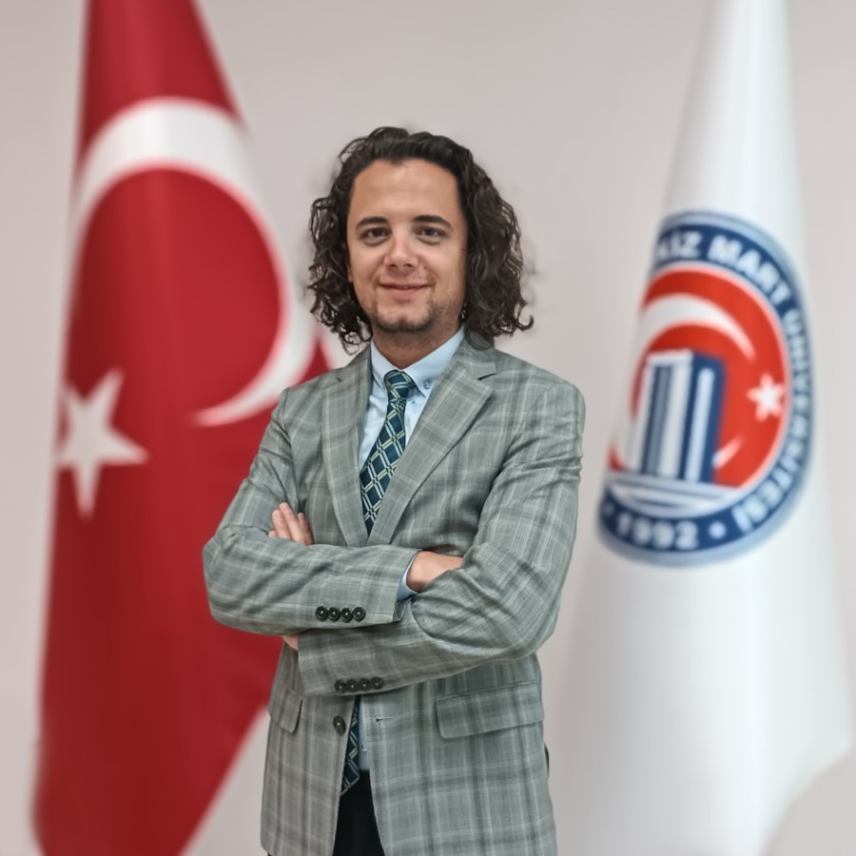
Akademik Kadromuz
2015 Yılında Kırıkkale Üniversitesi Endüstri Mühendisliği Bölümünde lisansını tamamlayan Süleyman ÖZER, 2016 yılında KTO Karatay Üniversitesi Endüstri Mühendisliği Bölümünde Araştırma Görevlisi olarak meslek hayatına başlamıştır. 2019 yılında Konya Necmedin Erbakan Üniversitesinde Yüksek Lisansını tamamlayan Özer, İzmir Dokuz Eylül Üniversitesi Endüstri Mühendisliği Bölümünde doktora eğitimine devam etmektedir. 2022 Yılından itibaren Çanakkale Onsekiz Mart Üniversitesi Deniz Teknolojileri Meslek Yüksek Okulunda Öğretim Görevlisi Olarak görev almaktadır.
Öğr. Gör. Süleyman ÖZER
Deniz Teknolojileri Meslek Yüksekokul Müdür Yardımcısı

Slide 32
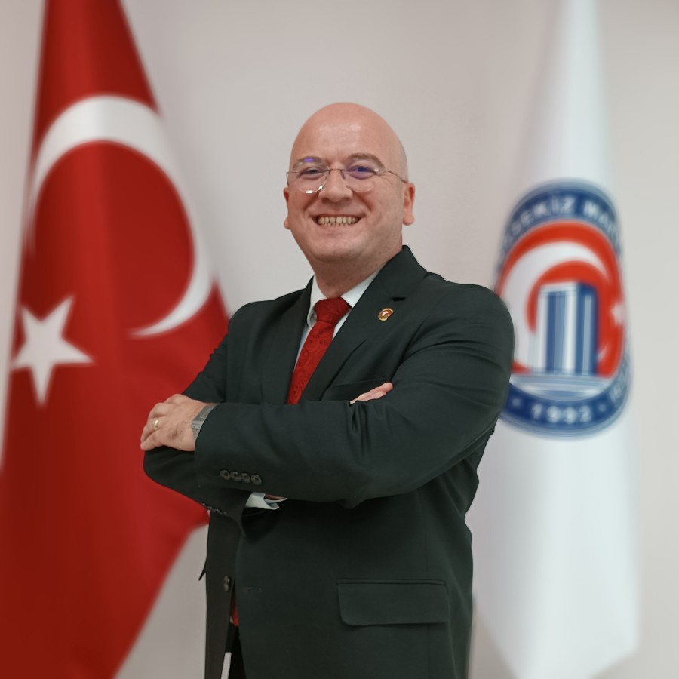
Akademik Kadromuz
Su ürünleri sektörü ekonomik analizleri üzerine, akademik uzmanlığa sahiptir. Bilimsel çalışmalarına devam ederken, öğrencilerimize akademik tecrübelerini aktarmasının yanı sıra, mezuniyet sonrası iş yaşamlarında başarılı olabilmeleri için bilgi birikimini tüm öğrencilerimizle paylaşmaktadır.
Eğitim vizyonu sebebiyle genç neslin çağa ayak uydurabilen bireyler olarak yetişmesi adına kişisel gelişim içerikli bir kitap çalışması devam etmektedir.
Dr. Öğr. Üyesi Ümüt YİĞİT

Slide 33
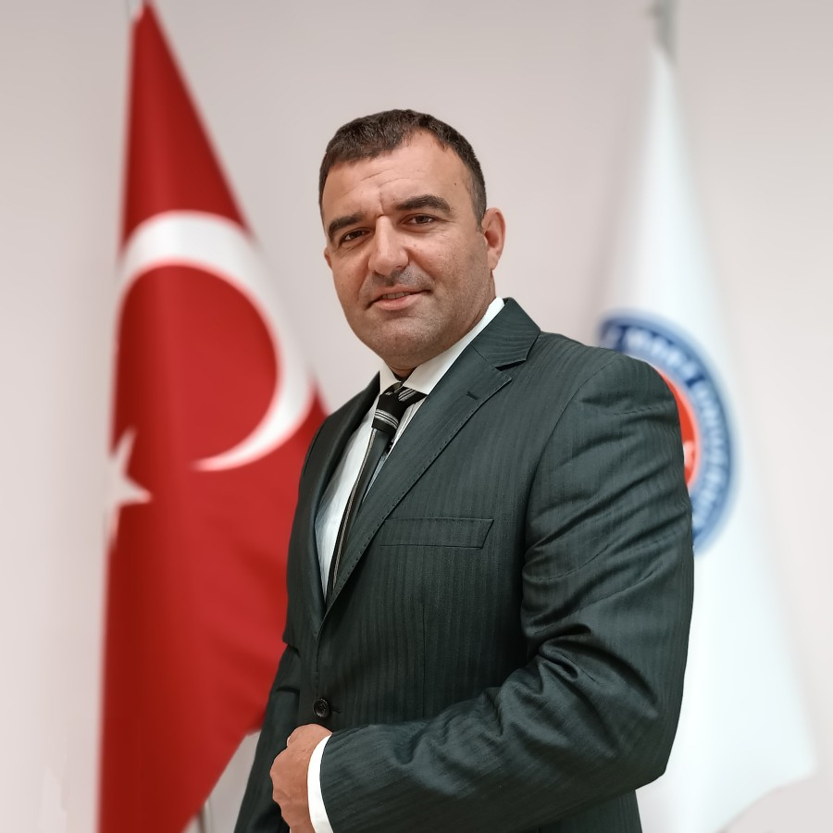
Akademik Kadromuz
2019 Eylül ayından itibaren okulumuz Sualtı Teknolojisi bölümünde görev yapmakta olan hocamız, sosyal sorumluluk projelerinde ve akademik araştırma projelerinde aktif görev almaktadır. Mercan ve sünger temelli deniz biyolojisi araştırmaları başta olmak üzere denizel zoobentoz ve biyoçeşitlilik, alanlarında araştırma çalışmalarına devam etmektedir. Evli ve bir çocuk babasıdır.
Doç. Dr. Hasan Barış ÖZALP

Slide 34
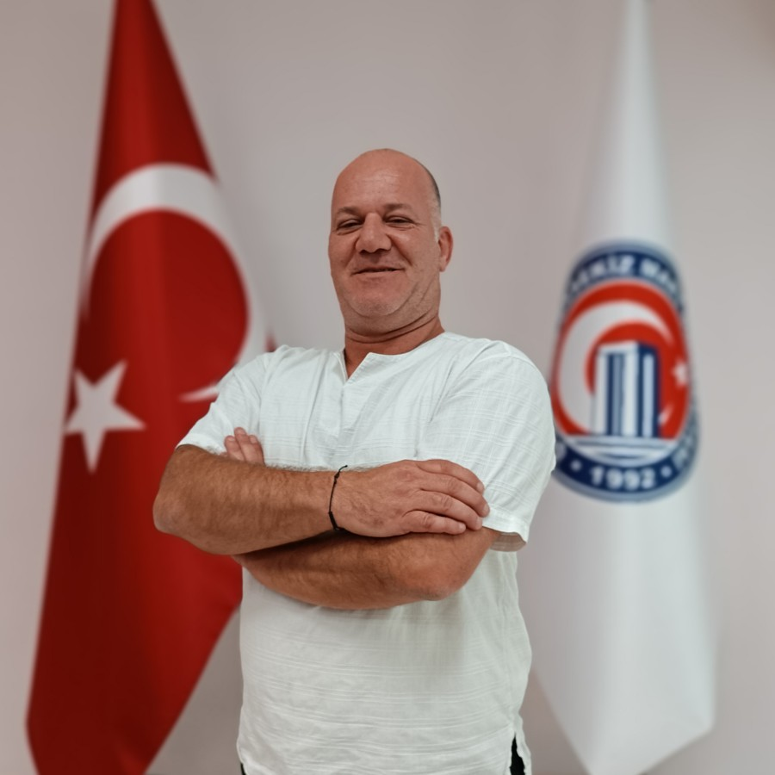
Akademik Kadromuz
1993 yılında Ege Üniversitesi Su Ürünleri Fakültesinde lisans eğitimini tamamlayan Deniz ACARLI, yine Ege Üniversitesi Fen Bilimleri Enstitüsü Su Ürünleri Avlama ve İşleme Teknolojisi bölümünde 1998 yılında yüksek lisansını, 2007 yılında ise doktorasını tamamlamıştır. Meslek hayatına 1997 yılında İstanbul Üniversitesi Teknik Bilimler MYO Sualtı Teknolojisi Programında okutman olarak başlayan ACARLI, 2000 yılında Ege Üniversitesi Su Ürünleri Fakültesinde Mühendis olarak görev almış, 2010 yılından itibaren ise Çanakkale Onsekiz Mart Üniversitesinde Dr.Öğr.Üyesi olarak görev yapmaktadır.
Doç. Dr. Deniz ACARLI

Slide 35
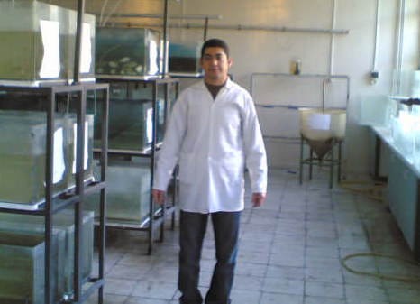
Akademik Kadromuz
Hocamız Okulumuz Motorlu Araçlar ve Ulaştırma Teknolojileri, Sualtı Teknolojisi Bölümü öğretim üyesidir. Ayrıca Ulaştırma Hizmetleri Bölümü Bölüm Başkanlığı görevini yürütmektedir. Hocamızın ulusal ve uluslararası bilimsel alanda su kaynakları ve su canlılarında ağır metal kirliliği çalışmaları ile ayrıca balık beslenmesinde nano teknolojik yöntemler kullanarak balık yemi hazırlama çalışmaları bulunmaktadır. Hocamız, su kaynakları ve çevre kirliliğinde yeni araştırma konusu olan mikroplastik üzerine TÜBİTAK projesini hazırlamaktadır.
Dr. Öğr. Üyesi Yalçın TÖRE

Slide 36
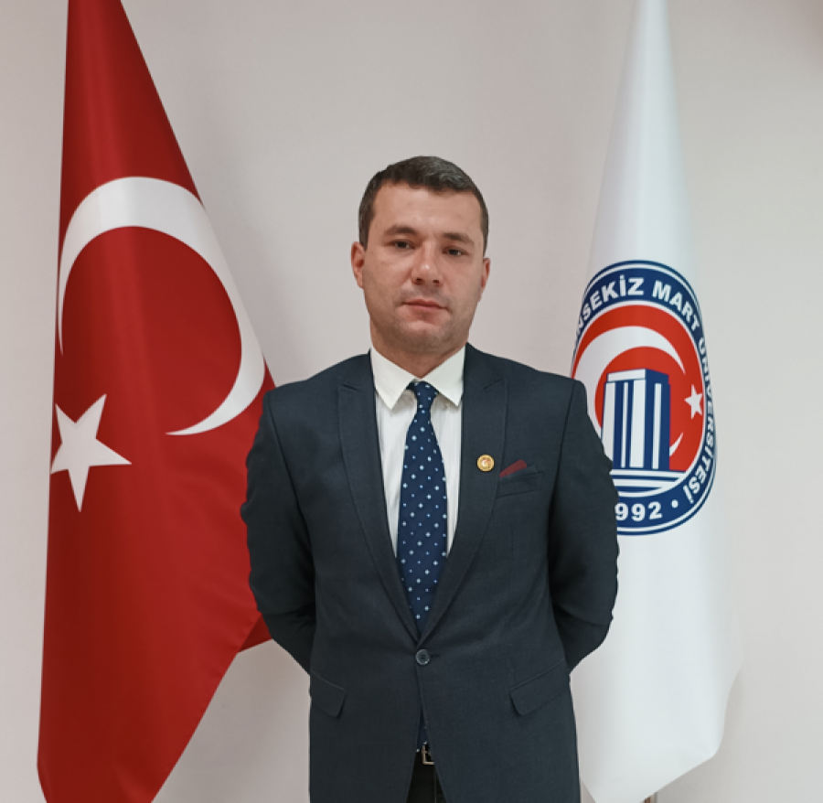
Akademik Kadromuz
Yıldız Teknik Üniversitesinde Lisans ve Lisanüstü eğitimlerini tamamlayan Dr. Öğr. Üyesi Yavuz Hakan ÖZDEMİR 2017’den itibaren ÇOMÜ’de görev yapmaktadır. Akademik teşvik ödüllerine sahip olan hocamızın Gemi Hidrodinamiği, Gemi Hareketleri ve Akışkanlar Mekaniği alanlarında çok sayıda Ulusal ve Uluslararası yayınları mevcut olup evli ve iki çocuk babasıdır.
Dr. Öğr. Üyesi Yavuz Hakan ÖZDEMİR

Slide 37
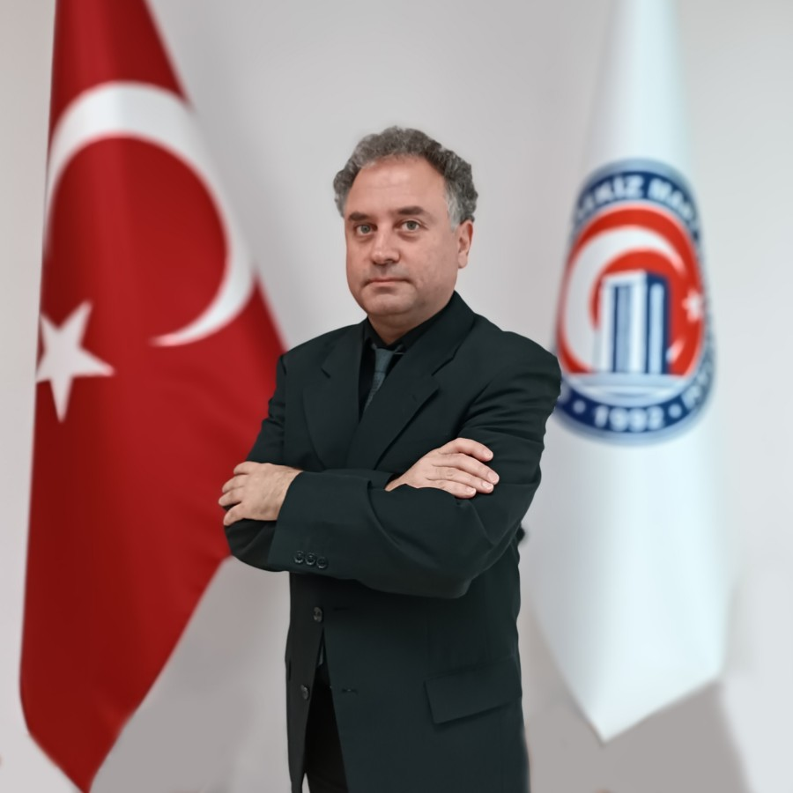
Akademik Kadromuz
Dokuz Eylül Üniversi Jeofizik Mühendisliği Bölümü’nden 1999 yılında mezun oldum. Yine D.E.Ü. Deniz Bilimleri ve Teknolojisi Enstitüsü Deniz Jeolojisi ve Jeofiziği programında iki yıl yüksek lisans eğitimimi bitirmek üzereyken, Ç. O. M. Ü. Jeofizik Mühendisliği Bölümü’nde araştırma görevliliği ve yüksek lisansa başladım. YL sonrasında D.E.Ü. Deniz Bilimleri ve Teknolojisi Enstitüsü Deniz Jeolojisi ve Jeofiziği programında doktoramı yaptım. Daha sonra ÇOMÜ Jeofizik Müh. Böl.’nde Dr. Araş. Gör. olarak başladım. 2020 yılında ÇOMÜ Deniz Teknolojileri MYO Elektronik ve Otomasyon Bölümü Mekatronik programında Dr. Öğretim Üyesi olarak göreve başladım. Halen aynı görevde devam etmekteyim.
Dr. Öğr. Üyesi Savaş GÜRÇAY

Slide 38
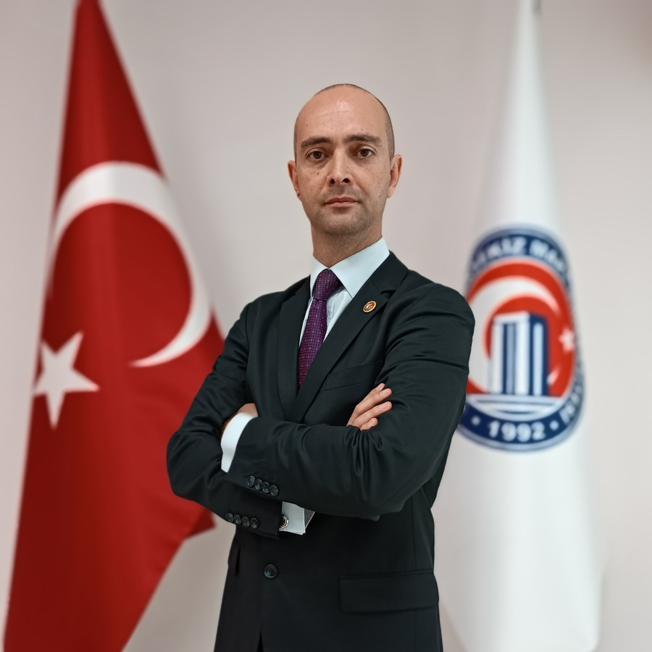
Akademik Kadromuz
Yıldız Teknik Üniversitesi’nden Gemi İnşaatı ve Gemi Makineleri mühendisi olarak mezun olmuştur. Bir süre bazı özel tersanelerde ve armatörlük firmasında görev aldıktan sonra, 02.01.2012 Tarihinden bu yana Gemi İnşaatı Programı’nda öğretim görevlisi olarak görev yapmaktadır. 2017 yılından 2021 yılı Eylül ayına kadar sürdürdüğü Müdür Yardımcılığı başta olmak üzere, Yüksekokul Müdürlüğü ve Rektörlük tarafından verilen görevleri yerine getirmiştir. Lisans üstü eğitimini ÇOMÜ Deniz Bilimleri ve Teknolojisi Fakültesi, Avlama ve İşleme Anabilim Dalında tamamlamıştır.
Öğr. Gör. Burak GÖZÜTOK

Slide 39
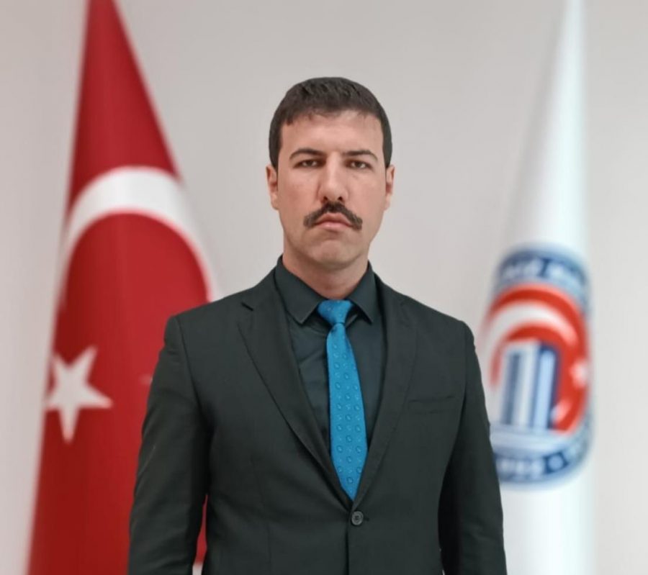
Akademik Kadromuz
Yüksek lisans tezinin konusu ‘’Serbest Uzay Haberleşmesi için optik anten tasarımı’’ olan ve 2016 yılından itibaren Çanakkale Onsekiz Mart Üniversitesi Atom Molekül Fiziği Anabilim dalında doktora eğitimine devam eden hocamız, gemilerde metal yorgunluğunu tespit edecek optik bir sistem üzerinde çalışmalarına devam etmektedir. 2017 Eylül ayından itibaren Meslek Yüksekokulumuz Mekatronik Programında Öğretim Görevlisi olarak görev yapmaktadır.
Öğr. Gör. Semih ÖZTÜRK

Slide 40
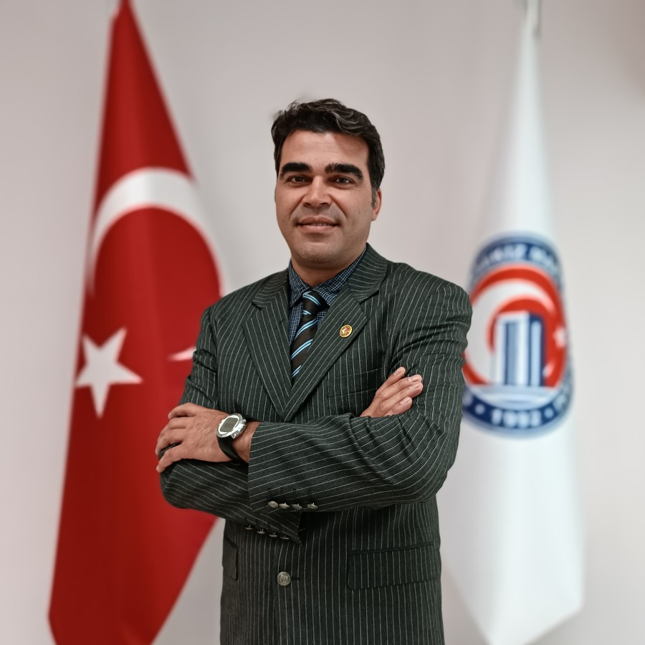
Akademik Kadromuz
İstanbul Üniversitesi Sualtı Teknolojisi Programı mezunu Çetin KEDİOĞLU, Yüksek Lisans eğitimini ÇOMÜ Fen Bilimleri Enstitüsü / Su Ürünleri Avlama ve İşleme Teknolojisi A.B.D. tamamlamıştır. Uluslararası projelerde kurtartma dalgıçlığı, Ulusal projelerde ve büyük sanayi işletmelerinde dalgıçlık ve dalış amirliği yapmıştır. Özel sektörde ve kamu kurumlarında 23 yıl dalış tecrübesine sahiptir. Üniversitemizde birçok projede görev almış ve 2016 yılından bu yana farklı fakülte ve yüksekokullarda dalış ve denizcilik derslerine girmekte olup, 2022 Şubat ayından itibaren Meslek Yüksekokulumuz Sualtı Teknolojisi Programında Öğretim Görevlisi olarak görev yapmaktadır.
Öğr. Gör. Çetin KEDİOĞLU

Slide 41
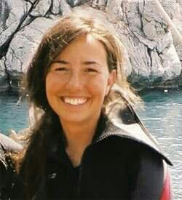
Akademik Kadromuz
Öğretim görevlisi M. İdil ÖZ, okulumuz Sualtı Teknolojisi Programı’nda, deniz canlıları, biyolojisi ve ekolojisi, deniz ekosistemi ve oseanoloji, deniz koruma bölgeleri ve koruma altındaki türler konularında, öğrencilerimize yol göstermeyi hedeflemektedir.
İstanbul Üniversitesi’ndeki lisans ve yüksek lisans süreçlerinde Deniz Koruma Alanları ile Özel Çevre Koruma Bölgeleri Biyoçeşitliliği ve su altı görsel sayım teknikleri üzerine çalışmaları bulunmaktadır. Doktora çalışması, derin deniz balıkları biyolojisi, derin deniz ekosistemi ve balıkçılık popülasyon dinamiği üzerine olan M. İdil ÖZ, 2016 Nisan ayında ilki gerçekleştirilmiş olan Türk Antarktika Araştırma Seferi’nde, Tübitak’tan ve 7 farklı üniversiteden gelen, 12 bilim insanından biri olarak üniversitemizi Antarktika’da temsil etmiştir.
Öğr. Gör. M. İdil ÖZ

Slide 42
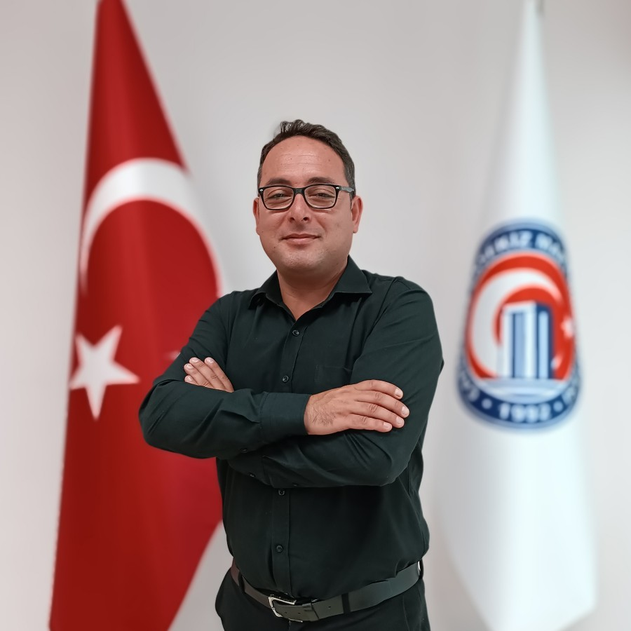
Akademik Kadromuz
2000 Yılında İstanbul Üniversitesi Sualtı Teknolojisi bölümünde önlisansını tamamlayan Ogün GEZEN, 2012 yılında Anadolu Üniversitesi İşletme böülümünde lisans eğitimini, 2017 yılında Çanakkale Onsekiz Mart Üniversitei Su Ürünleri Avlama ve İşleme Teknolojisi bölümünde ise Yüksek Lisansını tamamlamıştır.
2022 Yılından itibaren Çanakkale Onsekiz Mart Üniversitesi Deniz Teknolojileri Meslek Yüksek Okulunda Öğretim Görevlisi olarak görev alan GEZEN, aynı zamanda basınç odası operatörü, 1. sınıf dalgıç, 2 yıldız eğitmen balıkadam, 1.kademe sualtı hokeyi antrenörü belgelerine de sahiptir.
Öğr. Gör. Ogün GEZEN

Slide 43
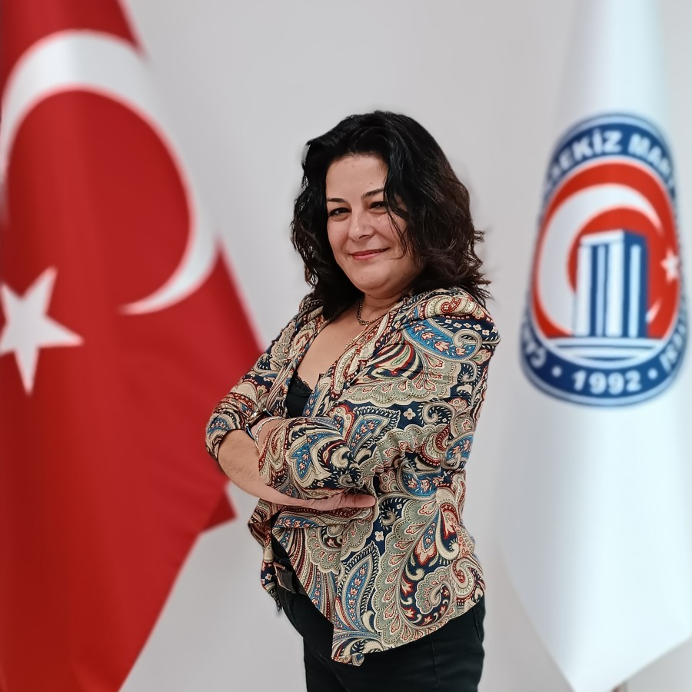
İDARİ Kadromuz
1997 yılından itibaren Üniversitemizin farklı birimlerinde kendisine verilen görevleri başarıyla yerine getiren Sabiye Fisun SERTKAYA, 2010 yılında Üniversitemiz Kurumsal Bağlılık Ödülü almış ve Müdürleri tarafından Teşekkür Belgeleri ile onurlandırılmıştır. Meslek Yüksekokulumuzun üniversite içi ve dışı tüm idari işlerini yürütmekte ve birimler arasında uyumu sağlayarak işlerin organize bir şekilde yürütülmesini müzakere etmektedir. Evli ve bir çocuk annesidir.
Sabiye Fisun SERTKAYA
Meslek Yüksekokul Sekreteri

Slide 44
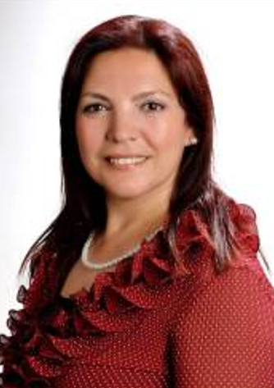
İDARİ Kadromuz
1993 yılından itibaren Üniversitemizde görev yapmaktadır. ÇOMÜ Sosyal Bilimler Enstitüsü Yeni Türk Edebiyatı Bilim Dalında Yüksek Lisansını tamamlamıştır. 2017 yılından bu güne Meslek Yüksekokulumuzda bulunan tüm idari birimlerde kendisine verilen görevleri layıkıyla yerine getirmiştir.
Nedime Nevin BAŞAR
Memur, Öğrenci İşleri Birimi

Slide 45
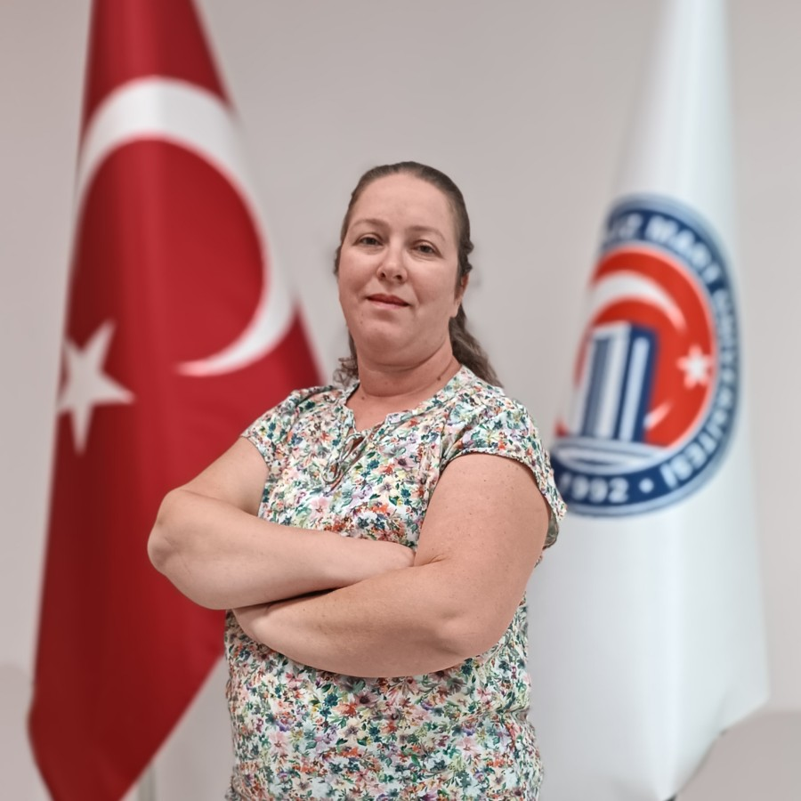
İDARİ Kadromuz
Okulumuzda Bilgisayar İşletmeni olarak görev yapmakta olan Müjde DAĞLI maaş ek ders satın alma ve öğrenci stajlarına ait işlemleri başarıyla yürütmektedir. Evli ve bir çocuk annesidir.
Müjde Dağlı
Bilgisayar İşletmeni, Mutemet-Muhasebe

Slide 46
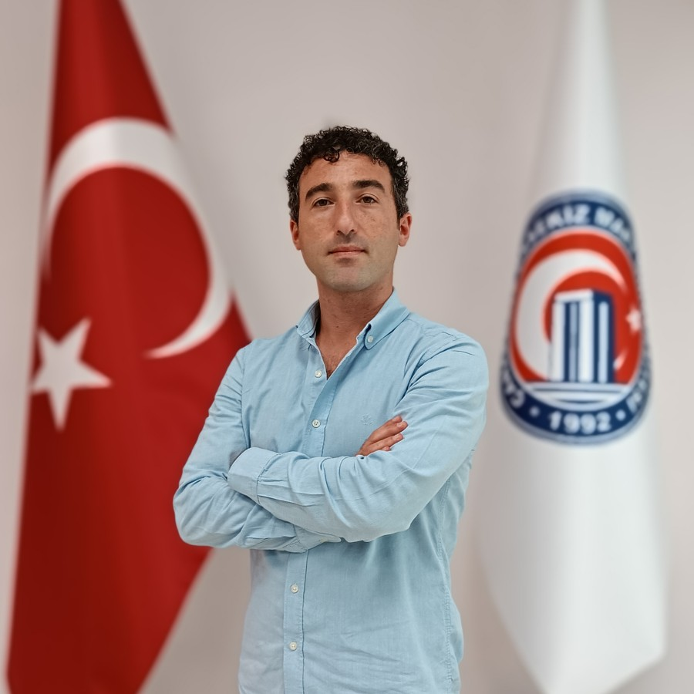
İDARİ Kadromuz
Okulumuzda Bilgisayar İşletmeni olarak görev yapmakta olan Özgür ALTINIŞIK Yazı İşleri Birimi ile ilgili görevlerini başarıyla yürütmektedir. Evli ve iki çocuk babasıdır.
Özgür ALTINIŞIK
Bilgisayar İşletmeni, Yazı İşleri Birimi

Slide 47
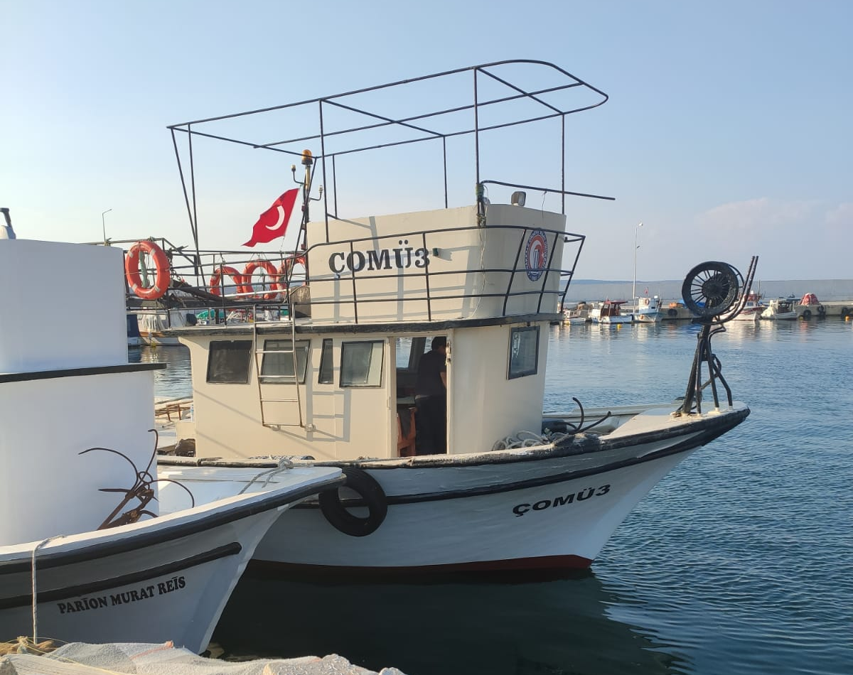
İDARİ Kadromuz
Çomü 3
Yılmaz TOKOĞLU
ÇOMÜ-3 Kaptanı

Slide 48
TEŞEKKÜRLER

